Slide 1

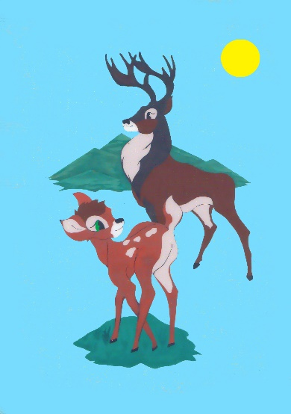
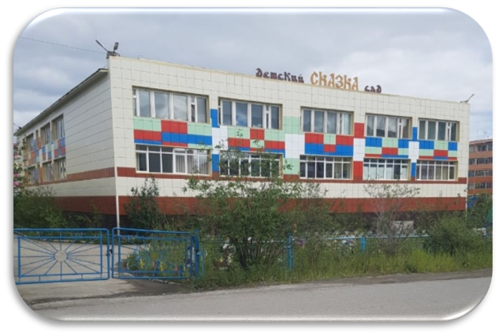
Образовательная программа детского сада № 46 «Сказка» - филиала АН ДОО «Алмазик»
Адрес: г. Удачный
ул. Новый город д. 16 «А»
Контактные телефоны:
5 – 41- 08;
5 – 41 – 43.

Slide 2
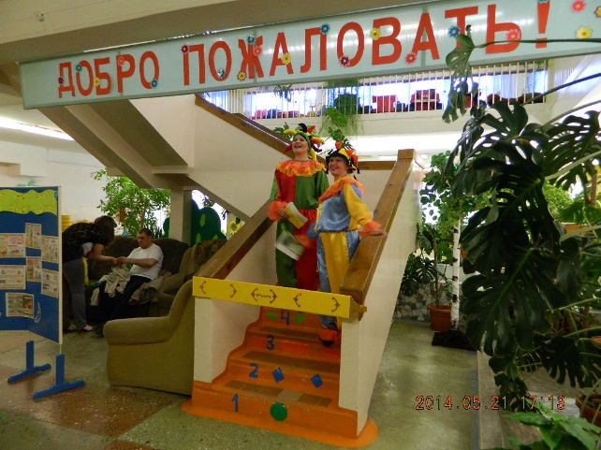
Детский сад № 46 «Сказка» функционирует с 1986 г.
Плановая мощность - 187 детей.
Образовательная программа оснащена комплексом учебно – методической документацией, на основании которого детский сад определяет содержание и организацию образовательной и воспитательной деятельности воспитанников в возрасте от 1 года до 8 лет с учетом их индивидуальных способностей и возможностей

Slide 3

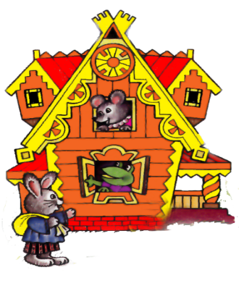

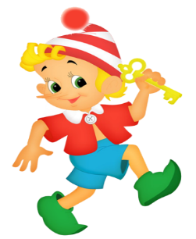
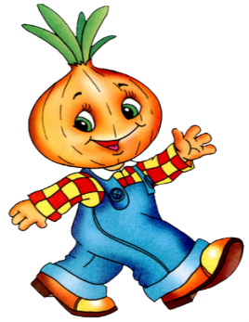



В детском саду функционирует 8 возрастных групп общеразвивающей направленности:
№ 6 «Теремок»
младшая группа
№ 8 «Золотая рыбка»
старшая группа
№ 7 «Буратино»
средняя группа
№ 5 «Колосок»
средняя группа
№ 2 «Чиполлино»
группа раннего возраста
№ 3 «Аленький цветочек»
Подготовительная к школе группа
№ 4 «Колобок»
группа раннего возраста
№ 1 «Дюймовочка»
старшая группа

Slide 4
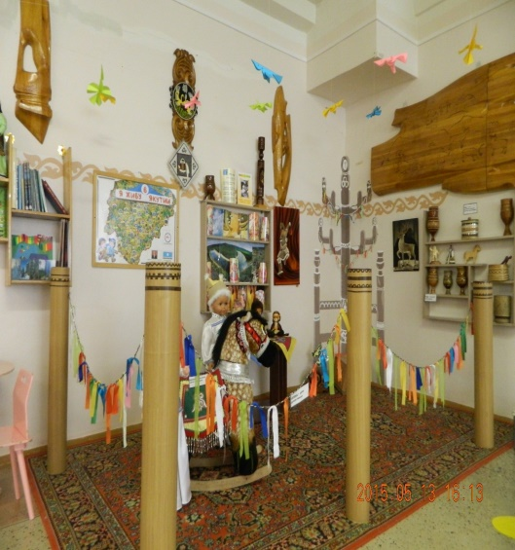
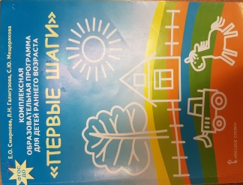



Обязательная часть составляет 60%, разработана на основе Федеральной образовательной программы дошкольного образования (Приказ от 28.12.2022 № 71847).
Часть, формируемая участниками образовательных отношений, составляет 40% и разработана на основе парциальных программ: «Ребенок в мире поиска» О.В. Дыбина, реализуется через факультатив «В мире поиска»; Мини Программа «Мой край родной», «Мой город» разработанной творческой группой детского сада, реализуется через кружок «Мой край родной.

Slide 5
Рабочая программа воспитания, определяет содержание и организацию воспитательной работы в детском саду.
Рабочая программа воспитания основана на воплощении национального воспитательного идеала, который понимается как высшая цель образования, нравственное (идеальное) представление о человеке.
Под воспитанием понимается деятельность, направленная на развитие личности, создание условий для самоопределения и социализации обучающихся на основе социокультурных, духовно-нравственных ценностей и принятых в российском обществе правил и норм поведения в интересах человека, семьи, общества и государства, формирование у обучающихся чувства патриотизма, гражданственности, уважения к памяти защитников Отечества и подвигам Героев Отечества, закону и правопорядку, человеку труда и старшему поколению, взаимного уважения, бережного отношения к культурному наследию и традициям многонационального народа Российской Федерации, природе и окружающей среде.
Программа воспитания предусматривает приобщение детей к традиционным ценностям российского общества - жизнь, достоинство, права и свободы человека, патриотизм, гражданственность, служение Отечеству и ответственность за его судьбу, высокие нравственные идеалы, крепкая семья, созидательный труд, приоритет духовного над материальным, гуманизм, милосердие, справедливость, коллективизм, взаимопомощь и взаимоуважение, историческая память и преемственность поколений, единство народов России

Slide 6
Основные ценности воспитательной работы детского сада:
Ценности Родина и природа лежат в основе патриотического направления воспитания.
Ценности милосердие, жизнь, добро лежат в основе духовно-нравственного направления воспитания
Ценности человек, семья, дружба, сотрудничество лежат в основе социального направления воспитания.
Ценность познание лежит в основе познавательного направления воспитания.
Ценности жизнь и здоровье лежат в основе физического и оздоровительного направления воспитания.
Ценность труд лежит в основе трудового направления воспитания.
Ценности культура и красота лежат в основе эстетического направления воспитания.
Направления воспитания:
Патриотическое воспитание
Духовно-нравственное воспитание
Социальное воспитание
Познавательное воспитание
Физическое и оздоровительное воспитание
Трудовое воспитание
Эстетическое воспитание
Мультикультурное воспитание

Slide 7

Адаптация к детскому саду
При поступлении в детский сад все дети проходят через адаптационный период.
Адаптация — это сложный процесс приспособления организма, который происходит на разных уров­нях: физиологическом, социальном, психологическом. Выделяют 3 фазы адаптационного периода:
Легкая. Длится от 1 до 16 дней.
Средняя. Длится от 16 до 32 дней.
Тяжелая. Может длиться до 64 дней.

Slide 8
Система взаимодействия с родителями (законными представителями) включает:
Детский сад
Изучение семьи, запросов, уровня психолого-педагогической компетентности, семейных ценностей
Совместная деятельность
детского
сада и семьи
Информирование родителей (законных представителей)
Просвещение и обучение родителей (законных представителей)
Консультирование родителей (законных представителей)
- родительский комитет
-дни открытых дверей
-организация совместных праздников
-совместная проектная деятельность
-выставки совместного семейного творчества
-семейные фотоколлажи
-экскурсии
-субботники
-досуги с активным вовлечением родителей (законных представителей)
- Социологические обследования по определению социального статуса и микроклимата семьи
-беседы
- Рекламные буклеты
-Визитная карточка учреждения
-Информационные стенды
-Выставки детских работ
-Личные беседы
-Общение по телефону
-Индивидуальные записки
-Родительские собрания
-Семинары – практикумы
-приглашение специалистов
-творческие задания
-тренинги
-семинары
-подготовка и организация музейных экспозиций в учреждении
Консультации на различную тематику (индивидуальное, семейное, очное, дистанционное консультирование)

Slide 9

При возникновении неблагоприятной эпидемиологической обстановки с высоким риском заражения инфекционными заболеваниями, в том числе коронавирусной инфекцией, любые формы взаимодействия с родителями, предполагающие массовость, организуются в дистанционном формате посредством мессенджеров и социальных сетей:
«Telegram», «ВКонта́кте» - консультации, памятки, проектная деятельность, анкетирование, мастер классы, видео – семинары, видео ряд выставок совместного творчества
https://vk.com/public214221334
Яндекс. Телемост – родительские собрания, лекции, семинары - практикумы, круглые столы

Slide 10
Для повышения качества воспитательно-развивающего процесса и реализации годовых задач детский сад сотрудничает с окружающим социумом.
Цели взаимодействия способствуют разностороннему развитию воспитанников.
Социальные партнеры | Совместная деятельность
МБУ ДО СОШ № 19, 24 | Совместные экскурсии. Проведение совместных конкурсов, выставки детских работ, акций.
МБУ ДО ДШИ | Совместные экскурсии. Организация и проведение концертов, совместных мероприятий. Реализация совместных проектов.
МБУ ДО «ЦДО» | Конкурсы, фестивали. Экскурсии. Совместные мероприятия. Дистанционные конкурсы Акции.
ТО «Кристалл» | Организация и проведение совместных концертов, мероприятий фестивалей. Организация и проведение концертов, совместных мероприятий. Дистанционные конкурсы, викторины.
Администрация г. Удачный | Организация и проведение концертов, совместных мероприятий. Акции.
Детские сады города Удачный | Проведение совместных конкурсов, выставки детских работ, акций. Организация и проведение концертов, совместных мероприятий (праздников, досугов, олимпиад). Организация и проведение дистанционных конкурсов, викторин.

Slide 11
В ДЕТСКОМ САДУ
функционирует КОНСУЛЬТАЦИОННЫЙ ЦЕНТР,
Если Ваш ребенок пока не посещает детский сад и у Вас возникают вопросы, связанные с его воспитанием и развитием,
значит ВАМ к НАМ!
ВАМ окажут бесплатную консультативную помощь следующие специалисты:
заведующий детским садом, старший воспитатель, воспитатели, музыкальный руководитель, инструктор по физической культуре, учитель-логопед, педагог- психолог медицинские работники.
Все специалисты консультационного центра работают по предварительной записи по телефону: 5 – 41 – 08,
или электронной почте: detsadSkaska86mail.ru

Slide 12
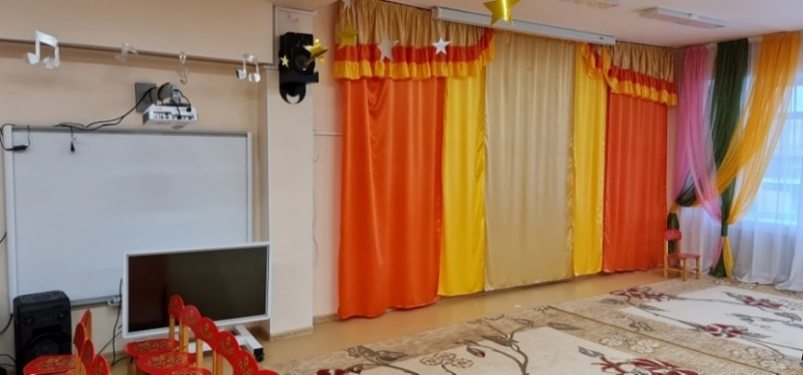
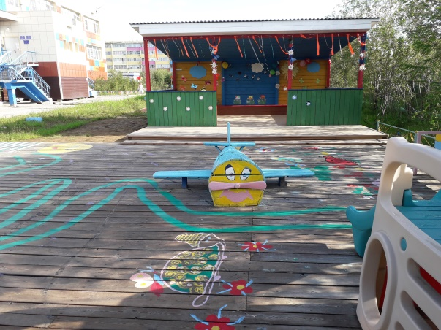
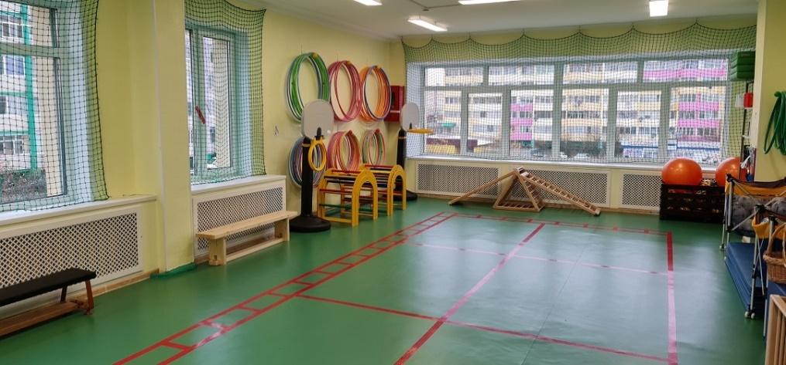
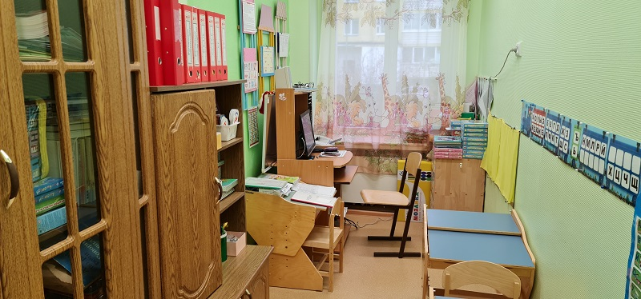
ДЛЯ РЕАЛИЗАЦИИ ОБРАЗОВАТЕЛЬНОЙ ПРОГРАММЫ В ДЕТСКОМ САДУ ИМЕЕТСЯ:
8 возрастных групп общеразвивающей направленности
Музыкальный зал
Физкультурный зал
Логопедический кабинет
Кабинет педагога-психолога
Бассейн
8 игровых площадок для прогулок

Slide 13

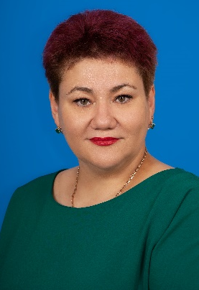
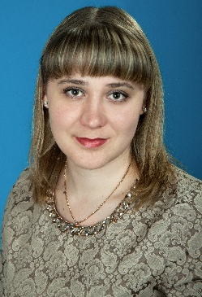
Ознакомиться с полной версией образовательной программы детского сада можно в каждой возрастной группе, в кабинете заведующего и старшего воспитателя детского сада, на сайте https://anodo.ru/detskie-sady/udachninskoe-otdelenie/detskiy-sad-46-skazka/obrazovatelnaya-deyatelnost/ Время консультаций:
Заведующий детским садом
Шишлова Виктория Владимировна
Режим работы: понедельник – четверг с 10.00 до 19.00 пятница с 08.00 до 12.00 тел.: 5 – 41 – 08
Старший воспитатель
Мурашко Людмила Андреевна
Режим работы: понедельник – пятница с 08.00 до 16.15
Электронный адрес сайта детского сада: detsadSkaska86@mail.ru

